Slide 1
Защищая и упрощая Вашу жизнь

Slide 2
Кто мы?

Slide 3
Испанская
мультинациональная компания
Продукты представлены
на 23 языках
30 миллионов пользователей
в 195 странах мира
Национальные офисы в
80 странах мира
Свыше 25 лет
непрерывных инноваций
15 филиалов

Slide 4
Почему Panda?

Slide 5
Доверие пользователей:
“НАДЕЖНЫЙ”
“Он очень-очень надежный, простой в использовании и очень легкий при работе на компьютере” ДЖОРДЖ
“ХОРОШИЙ ПРОДУКТ И ХОРОШАЯ ЦЕНА”
“Panda просто устанавливать и продлевать. Я доверяю Panda обеспечивать моей информации конфиденциальность и безопасность” ШЕРРИ ШМИДТ
“СНОВА ПРОДЛИЛ”
“Я с удовольствием использовал и полагался на Panda Security для защиты моих домашних компьютеров многие годы. Простая установка и обновления с беспроблемной и эффективной защитой радуют более всего” CDB
*Основано на отзывах пользователей, опубликованных на Trustpilot. Вы можете посмотреть их здесь: www.trustpilot.com/review/www.pandasecurity.com
Признание экспертов: 100 % уровень обнаружения вирусов* с минимальным воздействием на работу устройства.
Каждый день мы боремся за более безопасный мир, сотрудничая с наиболее влиятельными организациями во всем мире и помогая остановить кибер-преступления.
Мы предоставляем всестороннюю защиту в любое время в любом месте для любого устройства: мы защищаем и упрощаем жизнь наших пользователей независимо от их местоположения и используемого ими устройства.
Более 25 лет опыта и инноваций в сфере информационной безопасности.
*По данным тестов защиты в реальном мире, проведенном в апреле-мае 2015 г. лабораторией AV-Comparatives

Slide 6
Ваша безопасность важна для нас, поэтому обратите внимание на наши советы:
Социальные сети: Не позволяйте себе и Вашим детям разрешать запросы на дружбу от незнакомцев. Не публикуйте персональную информацию на таких сайтах как Facebook, Twitter или Instagram.
Онлайн-покупки: Если страница онлайн-магазина безопасна, то у нее должен быть сертификат безопасности в виде желтого замочка рядом с панелью инструментов или в правом нижнем углу экрана. Также проверьте, что адрес страницы начинается с «https://»
Ссылки и вложения в письмах: Когда Вы общаетесь в чате или по электронной почте, Вы часто получаете ссылки, по которым Вам предлагают посмотреть какую-то информацию. Не советуем Вам нажимать на такие ссылки: лучше наберите их адрес вручную в адресной строке Вашего браузера.
Смартфоны, смарт-часы и планшеты: Вредоносные приложения, угрозы через почту или подозрительные ссылки через WhatsApp… Не теряйте чувство здравого смысла для выявления подобного рода афер.

Slide 7
Онлайн-мошенничество: Не важно, насколько реальным это может показаться, но на самом деле Вы не выиграли в лотерею и никто не предлагает Вам работу на всю жизнь. Также Ваш банк никогда не будет просить Вас предоставить Ваши данные по электронной почте. Хороший антивирус может обнаружить эти угрозы, а базовые знания безопасности вместе с чувством здравого смысла помогут Вам различать такие аферы.
Обучение основам безопасности + родительский контроль: Вам важно знать основные угрозы для Ваших детей в Интернете, чтобы Вы могли обучить их тому, что следует делать в сложных ситуациях. Кроме этого, используйте функции родительского контроля, которые помогут Вам решить эту непростую задачу.
Безопасные пароли: Используйте разные пароли и регулярно меняйте их - это хороший способ предотвратить кражу персональных данных.
Публичные сети Wi-Fi: Будьте осторожны, если Вы подключены к публичной сети, т.к. Вы не знаете, кто еще может быть подключен к ней. Если Вы подключаетесь к сайту, где необходимо авторизоваться, проверьте в браузере иконку с замком, которая подтверждает его безопасность. Также мы рекомендуем Вам не осуществлять онлайн-покупки и банковские переводы при подключении к публичным wi-fi сетям.

Slide 8
Что мы делаем для защиты Ваших устройств?
Наш антивирус защищает все Ваш устройства от любых типов угроз.
Мы помогаем Вам увидеть их местоположение через Ваш аккаунт Panda.
Мы позволяет Вам заблокировать и очистить Ваше устройство удаленно.
Мы помогаем Вам установить вора, если Ваш смартфон был украден.
Мы помогаем Вам повысить производительность и срок службы батареи Вашего устройства (ПК, планшет или смартфон).
Анти-вор (противоугонная сигнализация).
Блокировка приложений: Защита доступа к определенным приложениям с помощью PIN-кода.
Если Вы хотите воспользоваться этими функциями, выберите следующее решение: Panda Antivirus Pro, Panda Internet Security или Panda Global Protection.
Notes:
Coste del robo de identidad es de varios miles de millones de € según la Comisión Nacional Bancaria y de Valores de México (CNBV)
Según el CNBV, en el primer semestre del año, la banco recibió 2.451 millones de reclamaciones, 1.683 millones se atribuyeron al fraude online. 28.258 estaban relacionados con el robo de identidad, que es un 40% más que en el primer semestre de 2015.

Slide 9
Что мы делаем для защиты Вашей семьи?
Мы позволяем Вам отслеживать активность Ваших детей в Интернете.
Блокировка нежелательного содержимого.
Защита Вашей домашней сети Wi-Fi от вторжений.
Обеспечьте безопасность Ваших персональных данных и фотографий.
Мы помогаем Вам установить местоположение Ваших устройств в любое время.
Отслеживайте скаченные приложения на Ваших мобильных устройствах.
Блокировка приложений: Защита доступа к определенным приложениям с помощью PIN-кода.
Если Вы хотите защитить Вашу семью, выберите следующее решение: Panda Internet Security или Panda Global Protection.
Notes:
Coste del robo de identidad es de varios miles de millones de € según la Comisión Nacional Bancaria y de Valores de México (CNBV)
Según el CNBV, en el primer semestre del año, la banco recibió 2.451 millones de reclamaciones, 1.683 millones se atribuyeron al fraude online. 28.258 estaban relacionados con el robo de identidad, que es un 40% más que en el primer semestre de 2015.

Slide 10
Что мы делаем для защиты Вашей конфиденциальности?
Мы обеспечиваем безопасность Ваших персональных и банковских данных.
Мы защищаем Вас в реальном времени с помощью наших антивирусных решений.
Защита каждого устройства, подключенного к Вашей сети Wi-Fi.
Управление паролями к различным онлайн-сервисам, которые Вы используете.
Мы позволяем Вам удаленно удалять всю информацию с Ваших устройств в случае их потери или кражи.
Если Вы хотите защитить Вашу конфиденциальность, Вам требуется Panda Global Protection.
Notes:
Coste del robo de identidad es de varios miles de millones de € según la Comisión Nacional Bancaria y de Valores de México (CNBV)
Según el CNBV, en el primer semestre del año, la banco recibió 2.451 millones de reclamaciones, 1.683 millones se atribuyeron al fraude online. 28.258 estaban relacionados con el robo de identidad, que es un 40% más que en el primer semestre de 2015.

Slide 11
Новые решения Panda
Разработаны для Вас

Slide 12
Базовая защита
Panda Antivirus Pro
Защитите Вашу сеть и спокойно работайте в Интернете

Slide 13
Что предлагает Panda Antivirus Pro?
Panda Antivirus Pro
Windows®
iOS®
Android™
Техническая поддержка
Антивирус
Виртуальная клавиатура
Безопасный Интернет
Защита
Wi-Fi
Файервол
Защита
USB
Набор восстановления
Режим мультимедиа
Контроль приложений
Локатор
устройств
Антивирус
Уведомления о краже
Фотография вора
Анти-вор
Оптимизация производительности
Аудитор приватности
Блокировка
приложений
Поддержка³
1 Сервисы могут варьироваться в зависимости от страны. Подробнее: http://www.pandasecurity.com/homeusers/support/
*При покупке лицензии на 1 устройство Вы получаете право на установку антивируса только для Windows® или Android™.

Slide 14
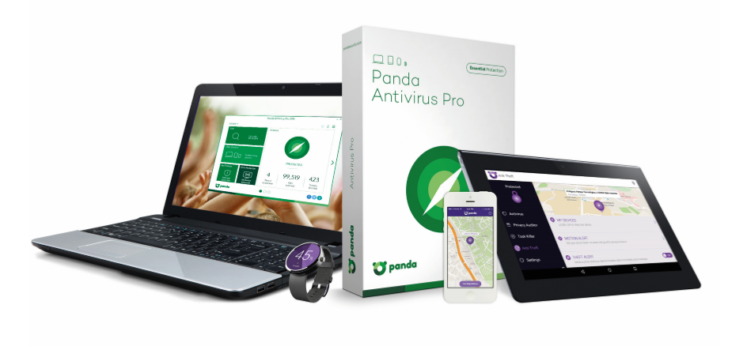
Panda Antivirus Pro
Для кого создан Panda Antivirus Pro?
Для тех, кому нужна эффективная и доступная защита.
Преимущества:
Ваше спокойствие по доступной цене при работе в Интернете и покупках в онлайн-магазинах.
Защита Вашей сети Wi-Fi от вторжений и хакеров.
Используйте USB-устройства для обмена информацией и знайте, что Вы полностью в безопасности.
Удаленно определите местоположение Ваших устройств, заблокируйте их или удалите с них всю информацию в случае их потери или кражи.

Slide 15
Расширенная защита
Panda Internet Security
Защитите Ваши личные данные, семью и деньги

Slide 16
Panda Internet Security
Что предлагает Panda Internet Security?
Windows®
iOS® и Mac®
Android™
Техническая поддержка
Антивирус
Виртуальная
клавиатура
Безопасный
Интернет
Защита
Wi-Fi
Файервол
Защита
USB
Режим
мультимедиа
Контроль
приложений
Родительский
контроль
Защита
данных
Резервное
копирование
Набор
восстановления
Локатор
устройств
Антивирусдля Mac¹
Защита для устройств с iOS²
Антивирус
Уведомления о краже
Фотография вора
Анти-вор
Оптимизация производительности
Аудитор приватности
Блокировка
приложений
Поддержка³
1 Этот пакет дает право на установку одной лицензии для Mac®.
2 Проверка и лечение осуществляются через компьютер Mac® , защищенный ^{Panda.}
3 Сервисы могут варьироваться в зависимости от страны. Подробнее: http://www.pandasecurity.com/homeusers/support/
*При покупке лицензии на 1 устройство Вы получаете право на установку антивируса только для Windows® или Android™.

Slide 17
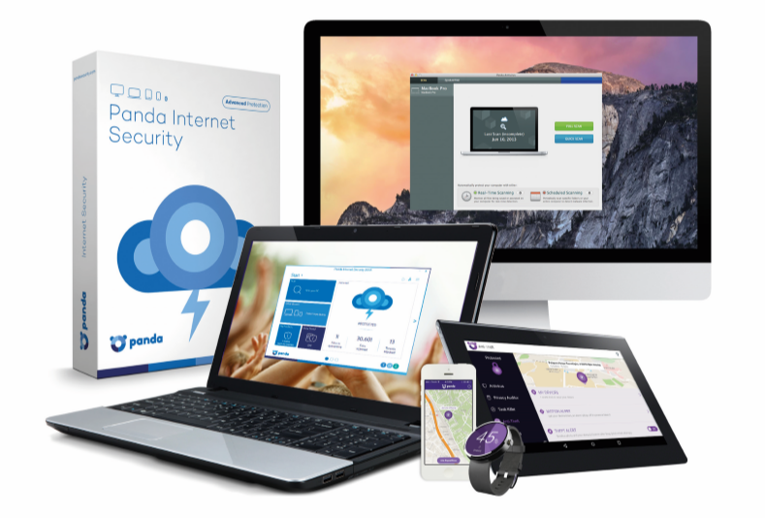
Для кого создан Panda Internet Security?
Для тех, кому необходима защита своих детей от опасностей Интернета и кто ищет более расширенную защиту.
Panda Internet Security
Преимущества
Защита по доступной цене всего, что Вам небезразлично (Ваши данные, Ваши фотографии, Ваши деньги, Ваша семья).
Используйте Родительский контроль и блокировку приложений, чтобы:
Ограничить доступ детей к нежелательной информации.
Отслеживать их Интернет-активность.
Защитить доступ к приложениям с помощью PIN-кода.
Используйте Защиту Wi-Fi, чтобы предотвратить несанкционированный доступ к ПК и узнать, кто пытается подключиться к Вашей сети.
Используйте Резервное копирование для обеспечения безопасности Вашей важной информации.
Удаленно определите местоположение Ваших устройств, заблокируйте их или удалите с них всю информацию в случае их потери или кражи.

Slide 18
Полная защита
Panda Global Protection
Защитите и контролируйте Ваши данные и устройства

Slide 19
Что предлагает Panda Global Protection?
Panda Global Protection
Windows®
iOS® и Mac® Android™
Техническая поддержка
Антивирус
Виртуальная
клавиатура
Безопасный
Интернет
Защита
Wi-Fi
Файервол
Защита
USB
Набор
восстановления
Режим
мультимедиа
Контроль
приложений
Родительский
контроль
Защита
данных
Резервное
копирование
Менеджер
паролей
Шифрование
файлов
Уничтожение
файлов
Оптимизация
(Tuneup)
Локатор
устройств
Антивирусдля Mac¹
Защита для устройств с iOS²
Антивирус
Уведомления о краже
Фотография вора
Анти-вор
Оптимизация производительности
Аудитор приватности
Блокировка
приложений
Поддержка³
1 Этот пакет дает право на установку одной лицензии для Mac®.
2 Проверка и лечение осуществляются через компьютер Mac®, защищенный Panda.
3 Сервисы могут варьироваться в зависимости от страны. Подробнее: http://www.pandasecurity.com/homeusers/support/
*При покупке лицензии на 1 устройство Вы получаете право на установку антивируса только для Windows® или Android™.

Slide 20
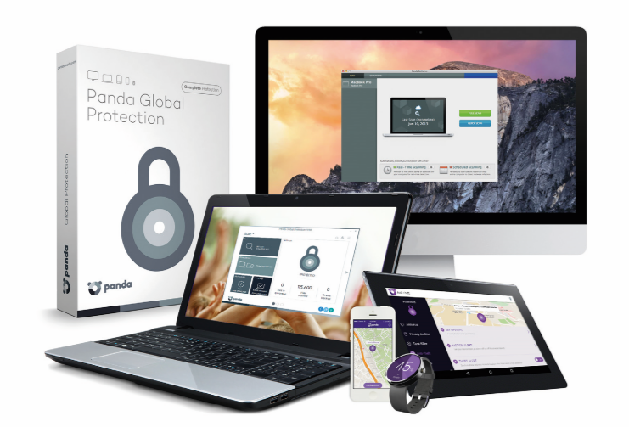
Для кого создан Panda Global Protection?
Для тех, кто хочет защитить и контролировать все свои домашние устройства вместе с наилучшей защитой
Panda Global Protection
Преимущества
Максимальная защита всех Ваших устройств и всего, что Вам небезразлично (Ваши данные, фотографии, деньги и семья).
Защитите Ваши ПК от хакеров с помощью защиты Wi-Fi.
Управляйте всеми своими паролями одним кликом.
Полное уничтожение данных и шифрование Вашей конфиденциальной информации для защиты от посторонних лиц.
Предотвратите кражу устройства с помощью функций уведомления о перемещении и фотографии вора. Мы избавим Вас от некоторых действительно неприятных сюрпризов!
Удаленно определите местоположение Ваших устройств, заблокируйте их или удалите с них всю информацию в случае их потери или кражи.
Повысьте производительность устройства и срок службы батареи.

Slide 21
Функции и преимущества:
Windows®
Антивирус |  |  |  | Защита Вашего ПК от любых видов угроз |  | • | • | • | •
Виртуальная клавиатура |  |  |  | Безопасный ввод паролей |  | • | • | • | •
Безопасный Интернет |  |  |  | Блокировка мошеннических веб-сайтов |  | • | • | • | •
Защита Wi-Fi |  |  |  | Защита Вашей сети Wi-Fi и блокировка хакеров |  | • | • | • | •
Файервол |  |  |  | Защита Вашего ПК от несанкционированного доступа |  | • | • | • | •
Защита USB / Набор восстановления |  |  |  | Проверка и лечение Ваших USB-устройств / Лечение любого ПК в критических ситуациях |  | • | • | • | •
Режим Мультимедиа/Игры |  |  |  | Игры и мультимедиа в полноэкранном режиме без тормозов |  | • | • | • | •
Контроль приложений |  |  |  | Обеспечение безопасной среды для Вашего компьютера |  |  | • | • | •
Защита данных |  |  |  | Защита Ваших банковских данных и денег |  |  | • | • | •
Резервное копирование (Backup) |  |  |  | Резервное копирование Вашей информации |  |  | • | • | •
Менеджер паролей |  |  |  | Управление всеми Вашими паролями одним кликом |  |  | • | • | •
Шифрование / уничтожение файлов |  |  |  | Шифрование Ваших конфиденциальных данных /Полное уничтожение файлов |  |  |  | • | •
Оптимизация ПК (Tuneup) |  |  |  | Оптимизация Вашего компьютера для достижения максимальной производительности |  |  |  | • | •
Локатор устройств |  |  |  | Удаленное определение местоположения Вашего ноутбука |  |  |  | • | •
iOS® and Mac®
Локатор устройств |  |  |  | Удаленное определение местоположения Вашего iPhone и iPad |  | • | • | • | •
Антивирус для Mac |  |  |  | Защита Вашего Mac от любых видов угроз |  |  | • | • | •
Защита для устройств с iOS |  |  |  | Проверка и лечение Вашего iPhone и iPad |  |  | • | • | •
Android™
Антивирус |  |  |  | Защита Вашего устройства от любых видов угроз |  | • | • | • | •
Уведомление о краже / Фото вора |  |  |  | Противоугонная сигнализация /Фото вора и его местоположение |  | • | • | • | •
Анти-вор |  |  |  | Удаленные обнаружение, блокировка и очистка Вашего устройства |  | • | • | • | •
Оптимизация/Аудитор приватности |  |  |  | Максимальный срок службы батареи / Показ прав доступа у приложений |  | • | • | • | •
Удаленное сэлфи |  |  |  | Сигнализация, уведомления и фото с Ваших смарт-часов Android Wear™ |  | • | • | • | •
Блокировка приложений |  |  |  | Защита доступа к определенным приложениям с помощью PIN-кода |  | • | • | • | •
Техническая поддержка
Стандартная техническая поддержка |  |  |  | Техподдержка по телефону, почте, через чат, сайт и форум |  | • | • | • | •
Премиум-поддержка |  |  |  | Услуги по настройке, оптимизации и лечению |  |  |  |  | •
Хранение данных вне зависимости от операционной системы
Panda Cloud Drive |  |  |  | 20 ГБ для хранения, синхронизации и обмена данными между Вашими устройствами |  |  |  |  | •
Безопасность Ваших контактов |  |  |  | Резервное копирование Ваших контактов в любое время |  |  |  |  | •

Slide 22
Новые решения Panda
Количество защищаемых устройств | Antivirus Pro | Internet Security | Global Protection | Gold Protection | Mobile Security
ESD/ESD-продление | 1, 3, 5, 10 | 1, 3, 5, 10 | 1, 3, 5, 10 | 1, 3, 5, 10 | 1, 5
OEM (bundle) | 2* | 2* | 2* | - | 1
OEM (предустановка) | 1 | 1 | 1 | - | 1
Если у Вас особые требования, не стесняйтесь связаться с нами.
*Защита доступна только для: 1 устройство Windows + 1 устройство Android.

Slide 23
Вы не заметите его присутствия
(но он там есть)
Protecting and Simplifying Your Life

Slide 24
Для получения подробной информации посетите наш Медиа-Центр: www.pandasecurity.com/mediacenter

